Slide 1


IMPACT
L'AUTORITÉ VISUELLE
Comment concevoir des supports captivants pour les 12-18 ans
Notes:
Slm jami3an lyoma ghadi nhdro 3la solta annadariya
Mais bax nhdro 3la had lmwdou3 hada ghadi nbda bwahd tassa2ol drif.
3lax l’audience olla les eleve bnsba lina kassatida decrochent ils 3la la lessons dyalna

Slide 2

IMPACT
POURQUOI LES ÉLÈVES DÉCROCHENT-ILS ?
Manque de motivation ?
Charge cognitive trop élevée ?
Fatigue visuelle ?
Notes:
Donc kima glt Pourquoi les élèves décrochent-ils ? Ga3 had ajwiba li glto shah parfait, mais aujourdui hadi nmxiw m3a la fatique visuelle 3nd etudiant

Slide 3

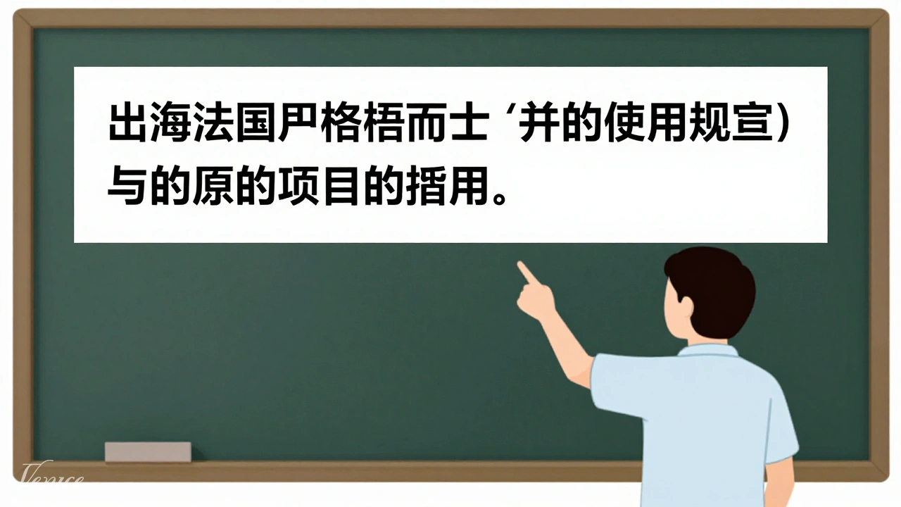
ÉTUDE DE L’AUTORITÉ VISUELLE ET DES FONDEMENTS DE LA COMMUNICATION GRAPHIQUE DANS LE CADRE PÉDAGOGIQUE DU CRMEF
L’autorité visuelle trouve ses racines dans la rhétorique ancienne de Platon et Aristote (384-322 av. J.-C.).
En 1440, l'invention de l'imprimerie par Johannes Gutenberg a révolutionné la transmission du savoir, mais a aussi posé les premiers jalons de la hiérarchie visuelle.
Plus tard, en 1956, George A. Miller a publié "The Magical Number Seven, Plus or Minus Two", suggérant des limites à la capacité de traitement de l'information humaine.
La théorie du double codage d'Allan Paivio (1971) prouve que le cerveau privilégie le canal visuel.
PowerPoint, créé en 1987 par Robert Gaskins et Dennis Austin, ne sert pas uniquement d'illustration mais constitue une extension de votre présence physique.
Si le support est mal structuré, cela crée une dissonance cognitive majeure qui empêche l'élève de se concentrer sur le message oral.
IMPACT
Notes:
Ghadi n3tikom 5s second bax tjbdo liya 3layax kathdr had diapo.
Maban likom walo yaak. 3adi hit bzf dyal sda3 had slide gha xofa fiha kadrk frask fnadrkom xnahoma lholol li n9dro ntb3ohom bax mayb9ax 3ndna had tbrziit
Mn had les solution li 3titino n9dro nkhlsso lwahd les regles li khassna ntb3o bax tkon presentation dyalna plus efficasse en commence par la regle 1 ou bien le premier piliers CLARTE

Slide 4

IMPACT
PILIER 01
CLARTÉ
LE BRUIT
L'AUTORITÉ
L'autorité visuelle est un concept fondamental dans la pédagogie moderne car elle permet de structurer l'information de manière à ce que l'élève ne se sente pas submergé par la quantité de données présentées sur une seule diapositive ce qui arrive souvent quand l'enseignant veut trop en dire. Il est important de noter que les couleurs jouent un rôle crucial dans la perception cognitive et que le mélange de trop de teintes peut entraîner une fatigue oculaire rapide réduisant ainsi la capacité de mémorisation à long terme.
1 IDÉE
= 1 DIAPOSITIVE
Notes:
Xnahia la clartie hia n3tiw fikra whda fkola slide par example glna 3ndna 4 pillier la claret hia kola pillier n3tiwh wahd slide
Mais une slide claire sans direction, c'est comme une pièce rangée sans lumière. C'est là qu'intervient la hiérarchie visuelle…

Slide 5

IMPACT
PILIER 02
HIÉRARCHIE
GUIDER LE REGARD
L'autorité visuelle est la capacité de dire à l'élève où regarder en premier, en deuxième et en dernier. Sans hiérarchie, il n'y a que du bruit.
Notes:
L'autorité visuelle, c'est la capacité de dire à l'élève où regarder en premier, en deuxième, et en dernier. On y arrive par la taille, la couleur, la position. Si tout a la même taille, le regard ne sait pas où aller. C'est du chaos. Et le chaos visuel… génère du chaos pédagogique.
Une fois qu'on sait où diriger le regard… on peut s'attaquer à tout ce qui ne devrait pas être là.

Slide 6

IMPACT
PILIER 03
SIMPLICITÉ
SUPPRIMER LE SUPERFLU
Notes:
hna tanmxiw bl9a3ida dyal massalhax hydha

Slide 7




IMPACT
PILIER 04
COHÉRENCE
HABITUDE
CONFIANCE
FOCUS
La répétition des codes crée une habitude visuelle. L'élève sait où chercher l'info.
Un support stable inspire la confiance. Le chaos visuel suggère un chaos pédagogique.
Moins d'énergie pour "décoder" la slide = plus d'énergie pour l'apprentissage.
La cohérence crée l’habitude.
L’habitude crée la confiance.
Notes:
Nous avons parlé de simplicité, et maintenant, le quatrième pilier : la cohérence. C'est la fondation de la confiance visuelle. La cohérence crée une habitude visuelle chez l'élève. Ils savent où chercher l'information, ce qui réduit leur charge cognitive. Regardez comment le mot IMPACT et l'icône de l'ampoule sont toujours là, toujours bleus, toujours au même endroit. Cette stabilité visuelle inspire la confiance. Un support stable suggère une pédagogie stable. Moins d'énergie est dépensée à décoder la diapositive, plus d'énergie est disponible pour l'apprentissage. La cohérence est le ciment de votre autorité visuelle. Mais d'où viennent ces principes ? L'histoire nous l'apprend.

Slide 8
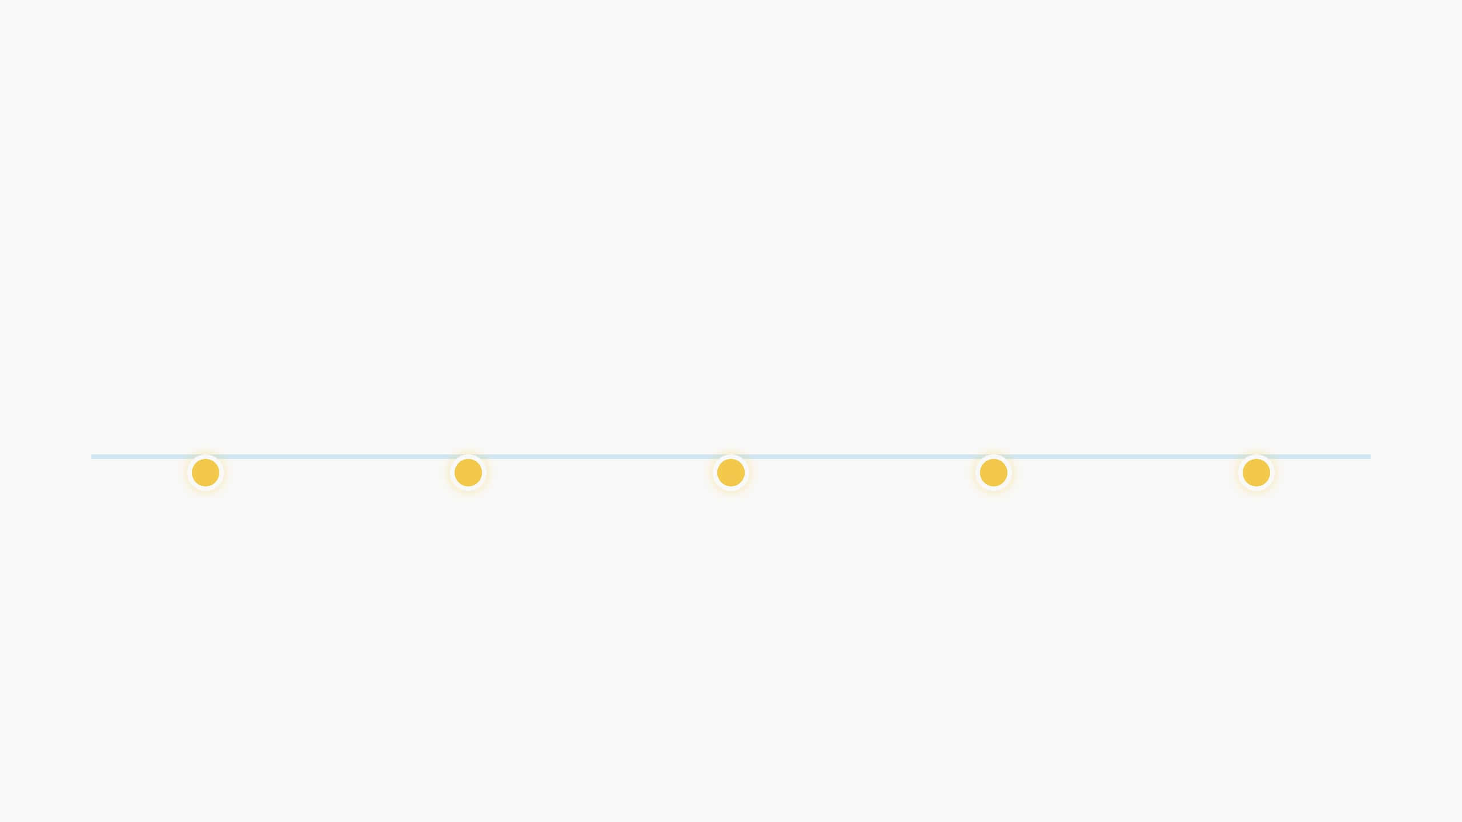
IMPACT
ÉVOLUTION DU REGARD
PLATON
GUTENBERG
MILLER
PAIVIO
AUJOURD'HUI
380 av. J.-C.
1440
1956
1971
Ère Keynote
Rhétorique et persuasion par l'image
Naissance de la hiérarchie visuelle
Charge cognitive : la règle du 7±2
Théorie du double codage visuel
L'autorité visuelle cinématique
Notes:
Nous avons parcouru les piliers, mais ces concepts ne sont pas nouveaux. L'évolution du regard est une histoire millénaire. De Platon à aujourd'hui, l'homme a toujours cherché à maîtriser la perception. Gutenberg a introduit la hiérarchie visuelle avec l'imprimerie. Miller a quantifié notre capacité de charge cognitive. Paivio a théorisé le double codage. Chaque époque a apporté sa pierre à l'édifice de l'autorité visuelle. Aujourd'hui, nous sommes à l'ère du Keynote, où le cinéma et le design s'unissent pour captiver. C'est une lignée puissante, et nous en sommes les héritiers. Et cette histoire nous prépare à un petit jeu mental.

Slide 9


############# ###### ################## ####### ##################### ###### ###### ?
A. ######## ############### #################### ############# ### ######### ######### .
💡
B. ######## ############### #################### ############# ### ######### #########.
C. ######## ############### #################### ############# ### ######### #########.

Slide 10
IMPACT
QUIZ
CLARTÉ
SUPPRIMER LE SUPERFLU
HIÉRARCHIE
1 IDÉE = 1 DIAPOSITIVE
SIMPLICITÉ
HABITUDE
COHÉRENCE
GUIDER LE REGARD
Notes:
Nous avons vu le chaos. Le premier pilier pour construire cette autorité visuelle est la clarté. Si vous avez trois points à communiquer, utilisez trois diapositives. Ne divisez pas l'attention du cerveau. Une idée par diapositive, c'est la règle d'or. C'est ainsi que nous passons du bruit à l'autorité. La clarté est la fondation. Le prochain pilier nous montrera comment organiser cette clarté.

Slide 11

L'AUTORITÉ VISUELLE EST UN POUVOIR
UTILISEZ-LE POUR ENSEIGNER
MERCI DE VOTRE ATTENTION
Notes:
L'autorité visuelle est un pouvoir. Un pouvoir que vous détenez. Utilisez-le pour enseigner, pour guider, pour inspirer. Chaque élément visuel que vous choisissez a un impact. Chaque couleur, chaque mot, chaque icône. Concevez avec intention, avec clarté, avec autorité. Merci de votre attention.

